Slide 1
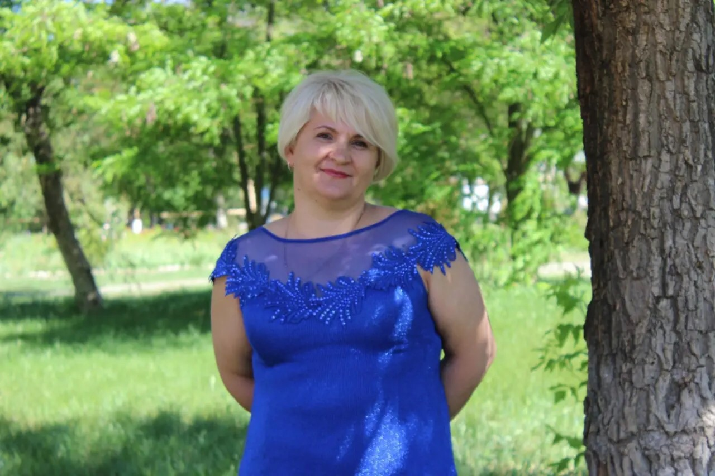
Отчет аттестующегося
учителя истории и обществознания
Фомишиной Натальи Николаевны

Slide 2
Обо мне:
Родилась в РСФСР, Брянской обл., с. Селец в 1971 году
В 1988 году закончила Селецкую среднюю школу
В 1993 году закончила БГПИ им. ак.И.Петровского
Моя педагогическая деятельность началась с 1993 года
В 2016 году установлена высшая квалификационная категория
Общий стаж педагогической работы 25 лет
В МБОУ «Гвардейская школа – гимназия №2» работаю с 2008 года.

Slide 3
Цель моей профессиональной деятельности непосредственно согласуется с деятельностью образовательного учреждения.
Создание оптимальных условий для раскрытия интеллектуального потенциала учащихся, формирование творческой личности, способной успешно функционировать в системе современных отношений.

Slide 4
Задачи, вытекающие из данной цели:
- формирование общей культуры личности обучающихся на основе усвоения обязательного минимума содержания общеобразовательных программ основного общего образования;
- их адаптация к жизни в обществе;
- создание основы для осознанного выбора и последующего освоения профессиональных образовательных программ;
- воспитание гражданственности, трудолюбия, уважения к правам и свободам человека, любви к окружающей природе, Родине, семье;
- формирование здорового образа жизни.

Slide 5
Я работаю над следующими
проблемами:
воспитание человека – патриота своей страны, уважающего национальные и общечеловеческие ценности, осознающего непреходящие ценности культуры, природы и необходимость защиты окружающей среды;
формирование у учащихся картины жизни общества и человечества как в прошлом, так и в настоящем;
формирование человека, интегрированного в современном обществе и нацеленного на совершенствование этого общества.

Slide 6
В повышении профессионального мастерства большую роль играет самообразование, поэтому я работаю над темой
«Применение интерактивных технологий на уроках истории и обществознания»

Slide 7
С целью развития интереса учащихся к предмету, активизации познавательной деятельности, формирования способности мыслительной деятельности, использую следующие современные образовательные технологии:
проектную технологию;
технологию критического мышления;
ИКТ.

Slide 8
Урок в системе развивающего обучения позволяет выделить ряд положительных моментов, повышающих заинтересованность учащегося в учебной деятельности:
прослеживается связь с современностью;
присутствует проблемно – поисковая постановка учебных задач, требующая не простого воспроизведения учебного материала, а активной мыслительной деятельности;
роль учителя сводится к направляющей и организующей функциям;
осуществляется систематический контроль за повышением навыков самостоятельной работы каждого учащегося путем устных и письменных разноуровневых заданий.

Slide 9
Только саморазвивающийся учитель способен воспитать саморазвивающегося ученика, и только конкурентоспособный учитель способен взрастить конкурентоспособную личность.

Slide 10
Результат работы :
Итоги ГИА по программам
основного общего образования в 2019 году
Обществознание, учитель 9А,Б Дорошенко А.Н., 9В Фомишина Н.Н.
Средний бал по обществознанию - за год – 4, за ГИА – 3,2

Slide 11
Результат работы:
История 9В Фомишина Н.Н.
Средний бал по истории - год – 4, за ГИА – 4

Slide 12
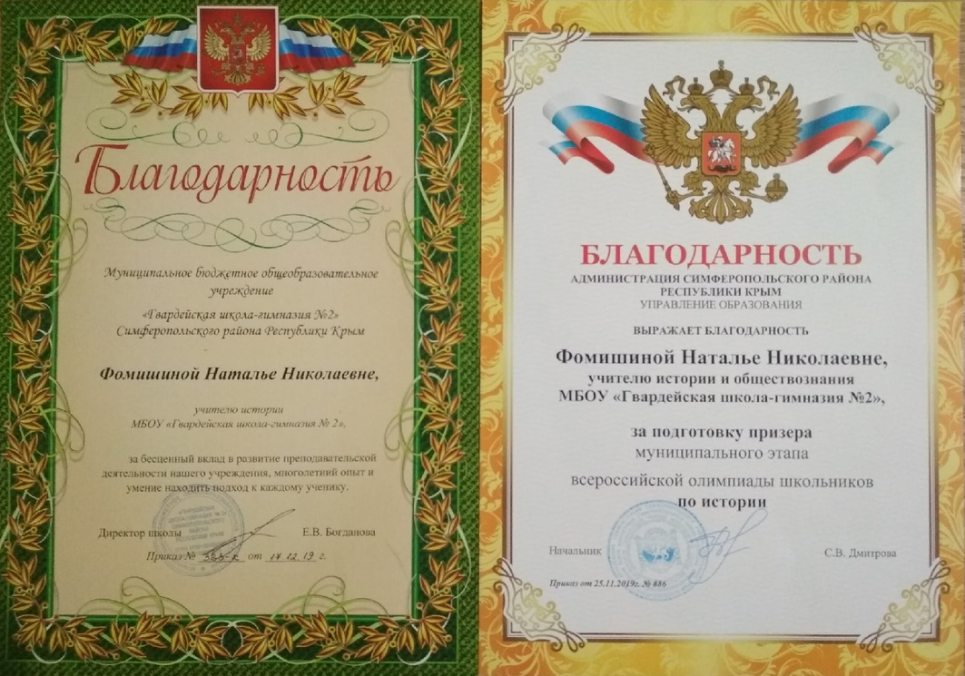

Slide 13
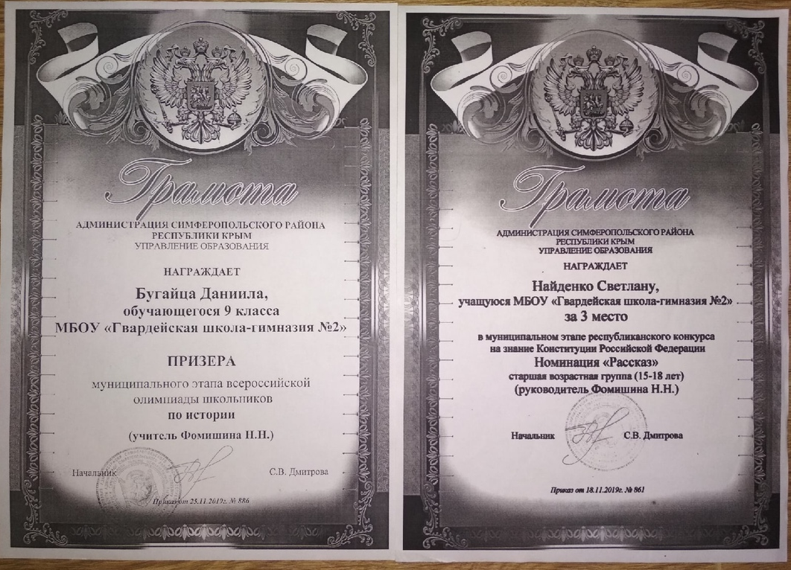

Slide 14
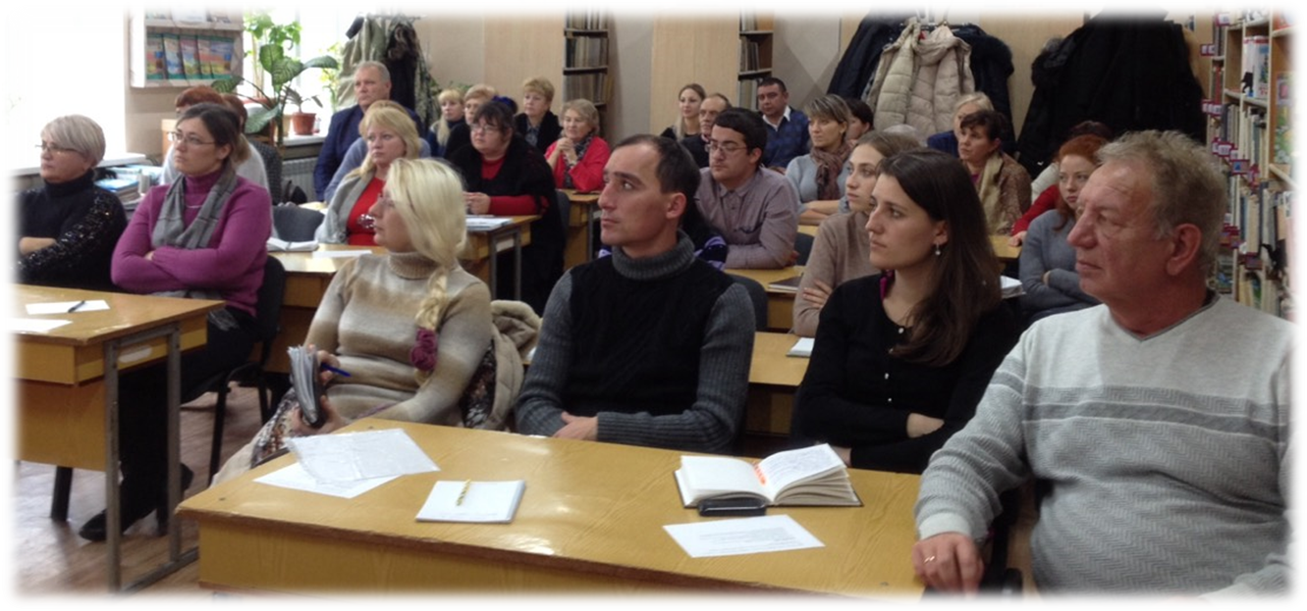
23.11.18 РМО учителей истории по теме: «Методика подготовки к ОГЭ,ЕГЭ по истории и обществознанию.»

Slide 15
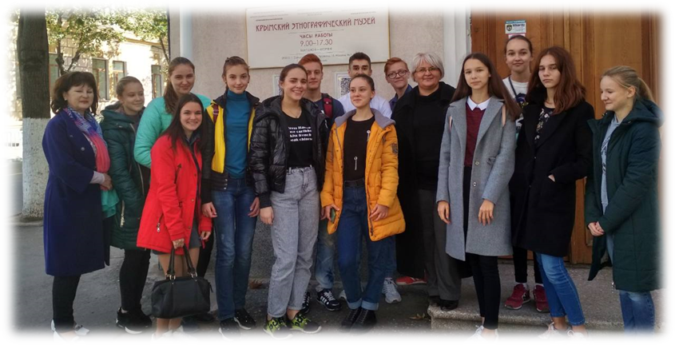
01.11.18 посещение ГБУРК «Крымский этнографический музей»

Slide 16
Строить свою педагогическую деятельность по законам доброты меня учили мои учителя, мои наставники, мои родители, мои ученики.
Девизом моей жизни стали слова великого русского педагога В. А. Сухомлинского:
«Что же самое главное в моей жизни? Без раздумий отвечаю: любовь к детям».

